Slide 1
电子商务安全
田海博
中山大学
tianhb@mail.sysu.edu.cn

Slide 2
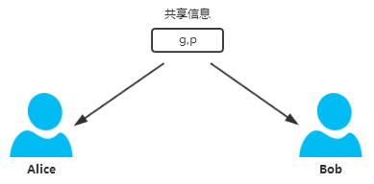
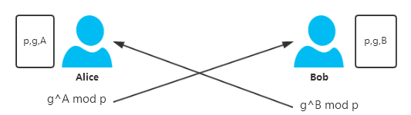
密钥协商
模运算
有限域
循环群
生成元
模幂运算

Slide 3
A toy KA
有限域{0,1,…,12}，p=13，模13
循环群{1,2,…,12}，部分乘法表:
生成元g=2
模幂运算，例如2^9=5 mod 13
* | 1 | 2 | 3 | 4 | 5 | 6 | 7 | 8 | 9 | 10 | 11 | 12
2 | 0 | 1 | 4 | 2 | 9 | 5 | 11 | 3 | 8 | 10 | 7 | 6
3 | 0 |  | 1 |  |  |  |  |  | 2
5 | 0 |  |  |  | 1 |  |  | 3 |  |  |  | 2

Slide 4
A toy KA
g=2，p=13
A和B是随机数，选自{0,1,….,11}，设A=3,B=7
g^A mod p: 2^3 mod 13 =8
g^B mod p: 2^7 mod 13=11
Alice计算(g^B)^A mod p:
  11^3 mod 13=2^21 mod 13 =2^9 mod 13 =5
Bob计算(g^A)^B mod p:
  8^7 mod 13 =2^21 mod 13 =5

Slide 5
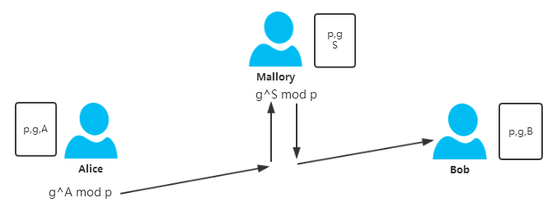
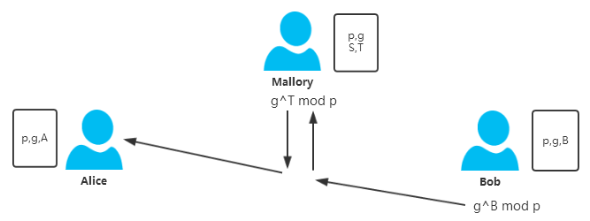
中间人攻击
Mallory分别和Alice、Bob建立了共享密钥

Slide 6
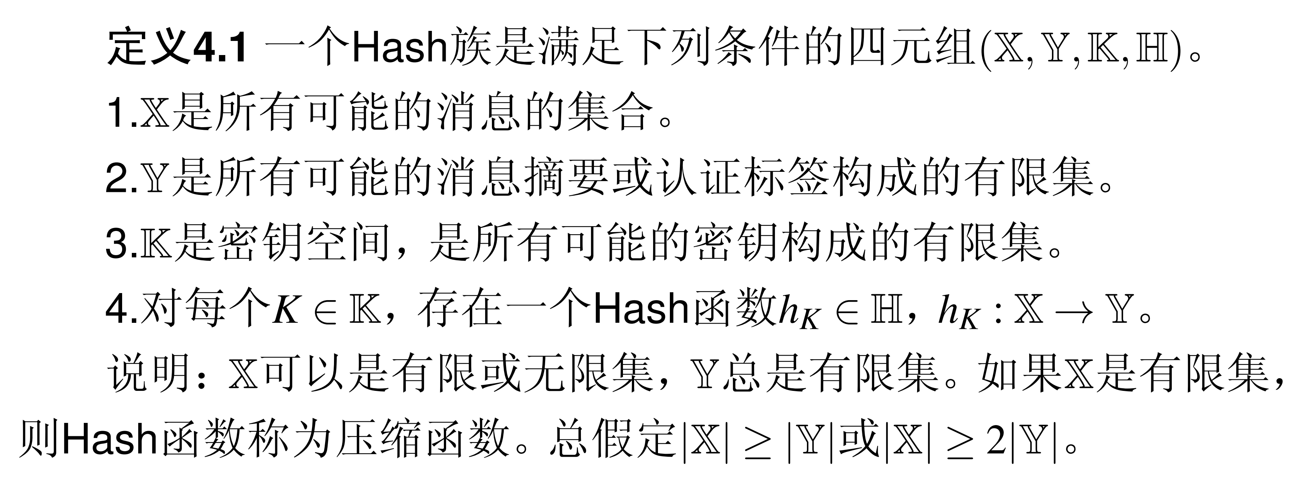
哈希（Hash）函数
Hash函数将可变长度的数据块x作为输入，产生固定长度的Hash值y = h(x)

Slide 7
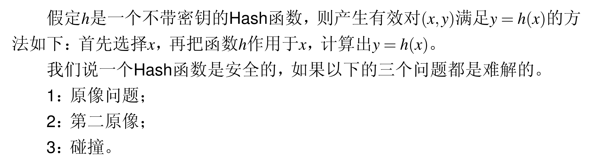

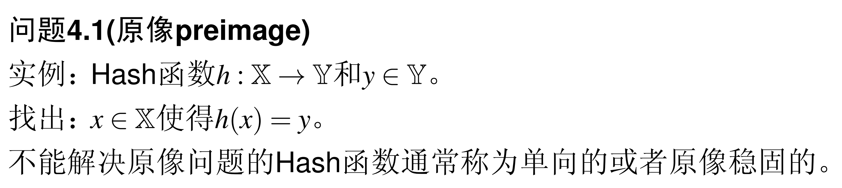
哈希函数性质

Slide 8
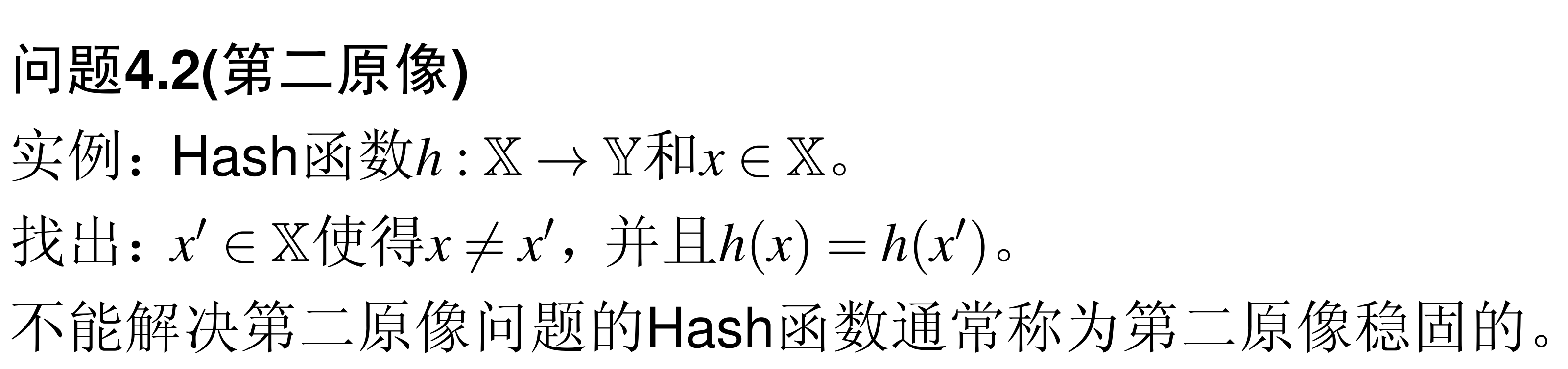
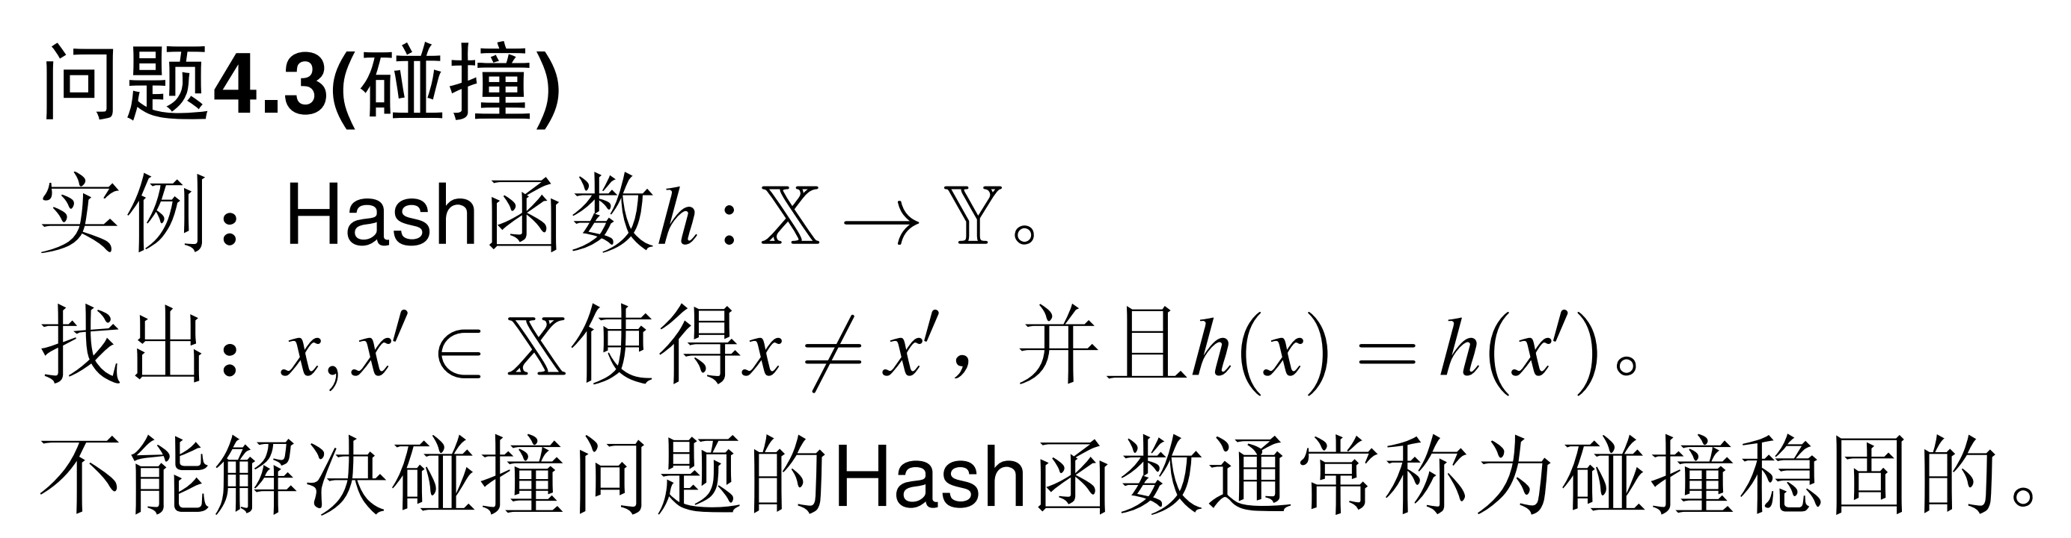
哈希函数性质

Slide 9
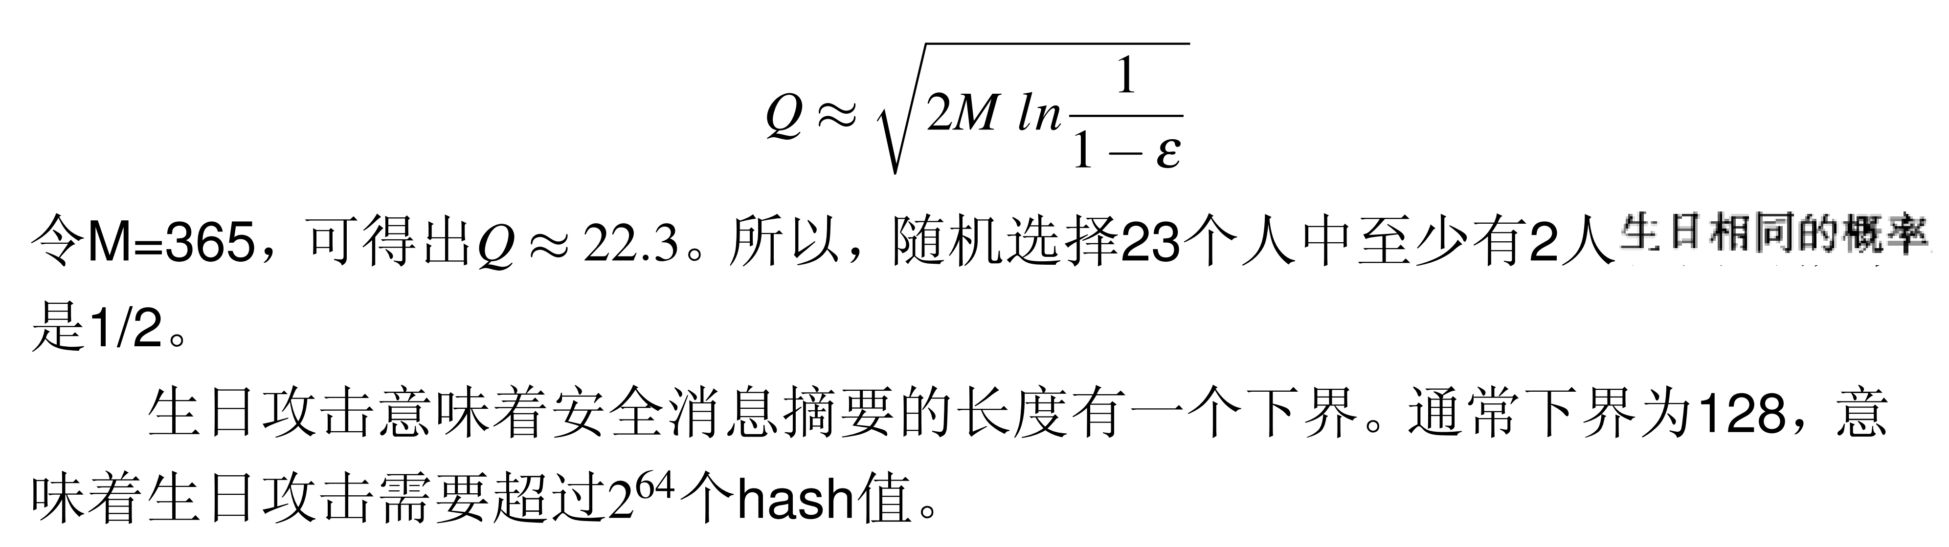
生日攻击
生日攻击的存在使得哈希函数的输出不能太短

Slide 10
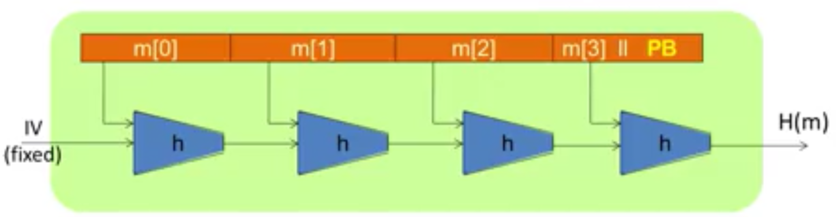
SHA-1概览
MD结构

Slide 11
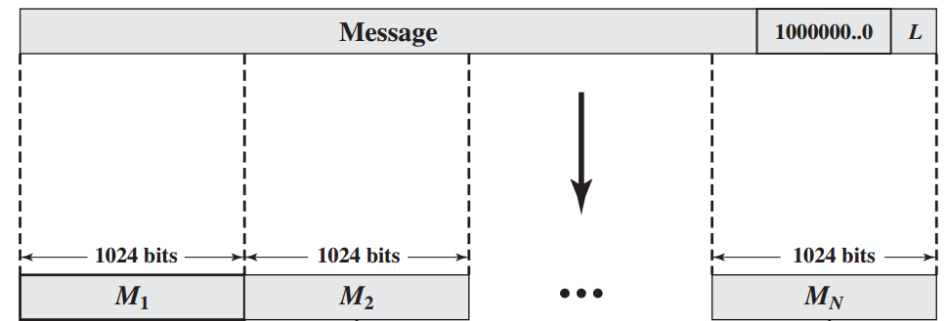
SHA-1
消息填充
IV：
  A = 67452301
  B = efcdab89
  C = 98badcfe
  D = 10325476
  E = c3d2e1f0
448 bits
64 bits
512 bits
512 bits
512 bits

Slide 12
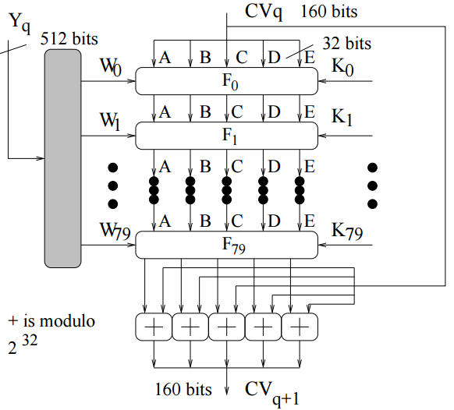
SHA-1
h函数

Slide 13
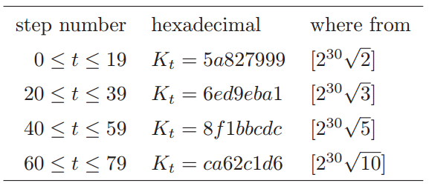
SHA-1
h函数中的K

Slide 14
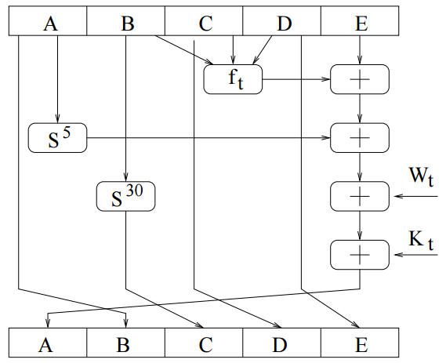
SHA-1
H函数中的F
S^5表示循环左移5位

Slide 15
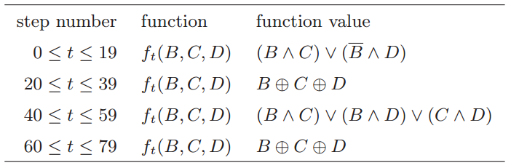
SHA-1
h中F中的f

